Slide 1
Barockkunst in Österreich

Slide 2
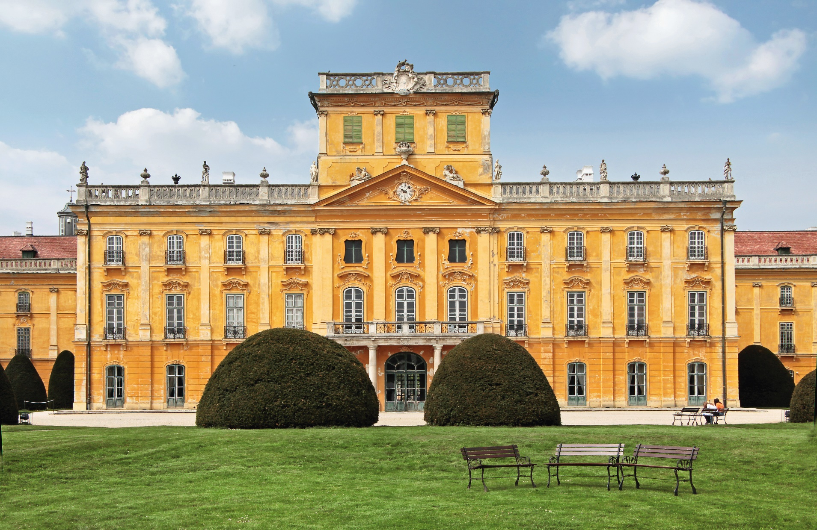
Wo heute das Schloss Esterházy in Eisenstadt steht, befand sich ursprünglich eine gotische Burg. Paul I. von Esterházy ließ sie zu einem Barockschloss umbauen. Hier wirkte lange Zeit der Musiker Joseph Haydn, nach dem der Haydnsaal im Schloss benannt ist.

Slide 3
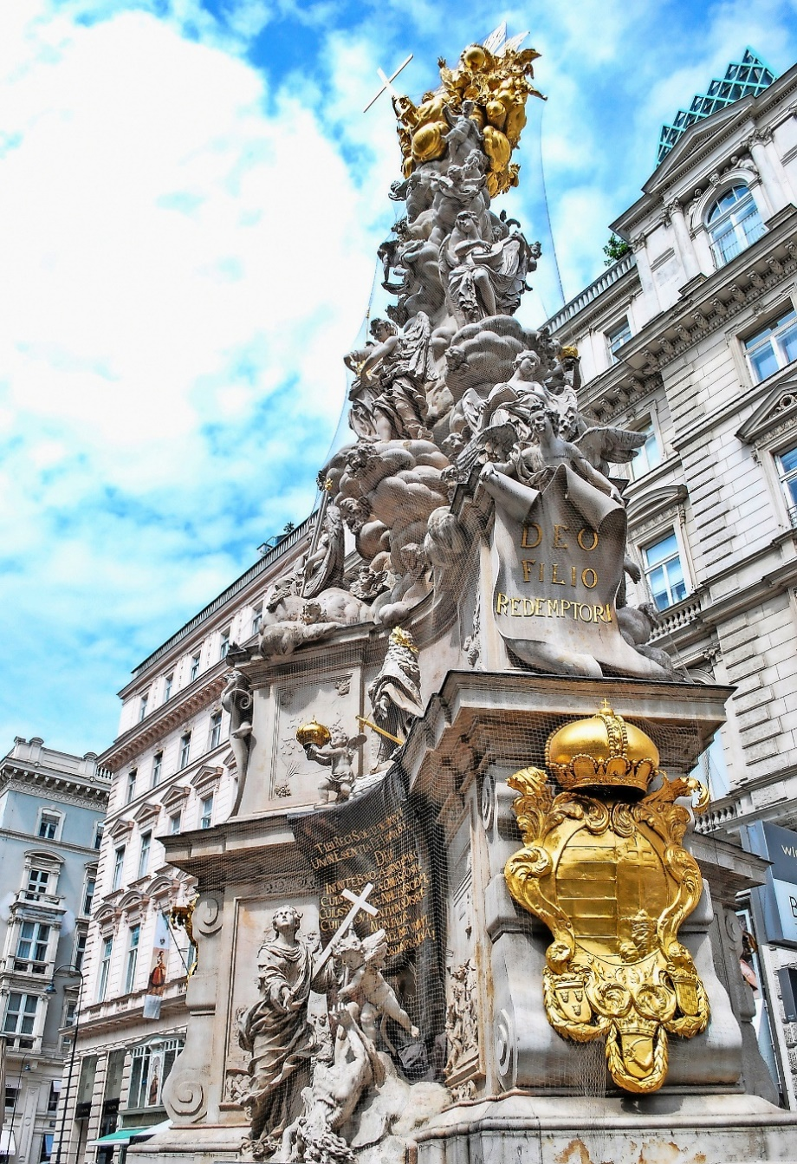
Die „Pestsäule“ in Wien wurde zum Dank für das Ende der Pest errichtet. Der Bau dauerte von 1683 bis 1693. Die Grundaussage der Wolkenpyramide mit der vergoldeten Dreifaltigkeit ist, dass durch die Frömmigkeit und Fürbitte Kaiser Leopolds I. die Pestwelle endete.

Slide 4
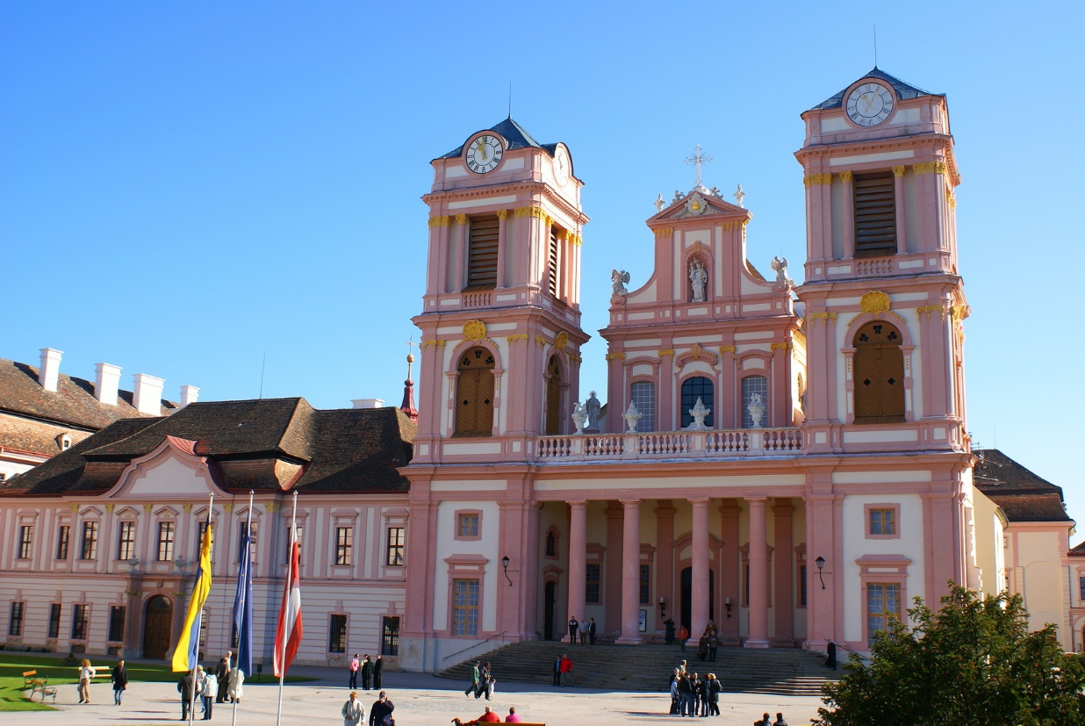
Stift Göttweig nahe der niederösterreichischen Stadt Krems an der Donau ist ein Benediktinerkloster. Die Stiftskirche war ursprünglich romanisch und wurde im 18. Jahrhundert barockisiert. Das Stift liegt auf dem Göttweiger Berg.

Slide 5
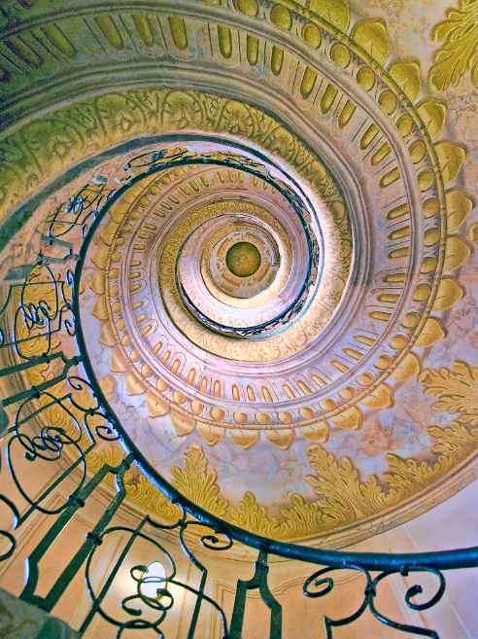
Von der prachtvollen barocken Bibliothek im Stift Melk in Niederösterreich gelangen Gäste über diese Wendeltreppe hinunter in die Stiftskirche. Sie ist als perfekte Spirale gestaltet.

Slide 6
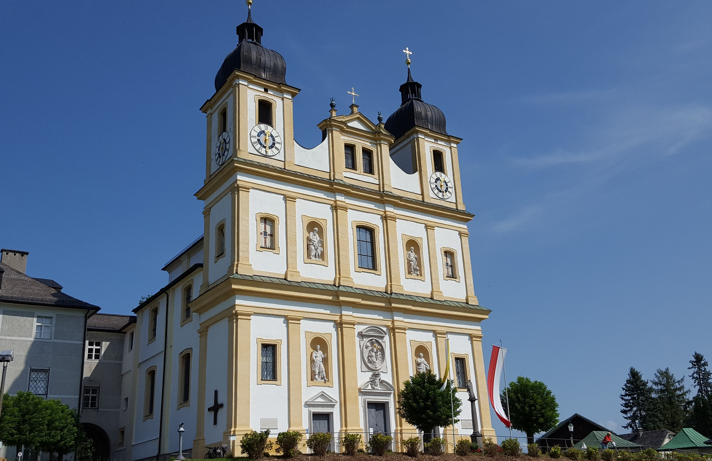
Maria Plain ist eine Wallfahrtskirche am Rand der Stadt Salzburg. Bei einem Brand war ein Bild der Heiligen Maria auf wundersame Weise verschont geblieben. Für dieses Bild wurde eine Kapelle errichtet, neben der von 1671 bis 1674 die Kirche erbaut wurde.

Slide 7
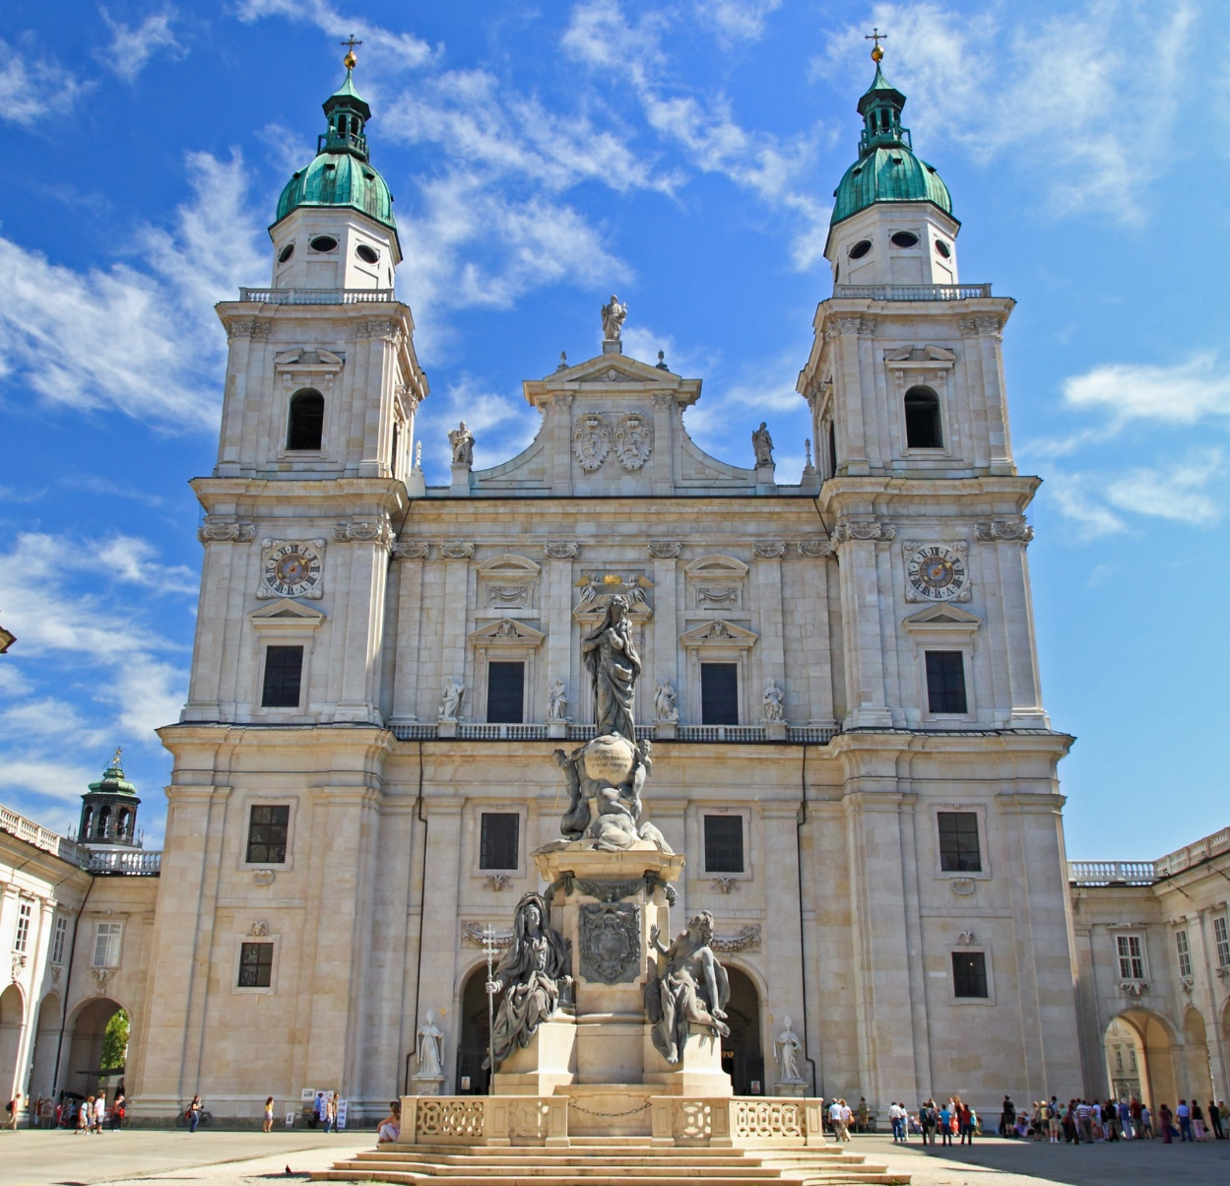
Zwischen 1766 und 1771 schufen die Brüder Hagenauer eine Marienstatue, die vor dem Salzburger Dom aufgestellt wurde. Von einem Punkt des Platzes aus erscheint es, als würden die Engel an der Domfassade die Statue mit einer goldenen Krone krönen.

Slide 8
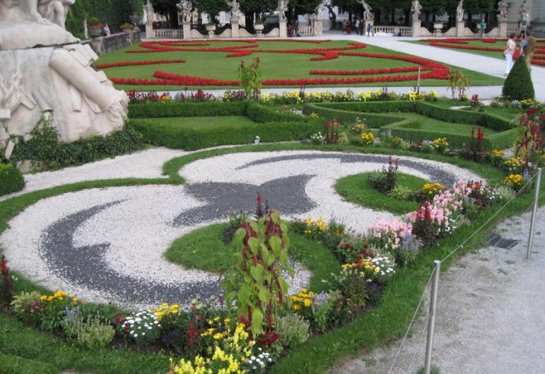
Fürsterzbischof Wolf Dietrich von Salzburg ließ Anfang des 17. Jahrhunderts für seine Geliebte Salome Alt und die gemeinsamen Kinder Schloss Mirabell erbauen. Im Schlossgarten werden seit dem Jahr 2000 wieder Blumenbeete im barocken Stil angelegt.

Slide 9
Hinweise zum Einsatz
Die Bausteine-Bilderreise „Barockkunst in Österreich“ bietet sich als anschaulicher Einstieg zu Schulbuch Seite 22/23 an bzw. kann zur Vertiefung der Inhalte herangezogen werden.
Wir wünschen Ihnen einen erfolgreichen Unterricht!
Impressum
© Österreichischer Bundesverlag Schulbuch GmbH & Co. KG, Wien 2025
Autor: Johannes Fuchsberger, Bürmoos
Fotos: Folie 2: cmfotoworks / iStockphoto.com; Folie 3: NN / thinkstockphotos.de; Folie 4: NN / thinkstockphotos.de; Folie 5: NN / thinkstockphotos.de; Folie 6: Johannes Fuchsberger, Bürmoos; Folie 7: NN / thinkstockphotos.de; Folie 8: Gabriela Swoboda-Asmera, Wien;
Alle Rechte vorbehalten.
www.oebv.at
Das Werk und seine Teile sind urheberrechtlich geschützt. Der Verlag gewährt das Recht des Einsatzes im Unterricht. Das Herauslösen, Kopieren und Bearbeiten von Daten jeder Art ist untersagt. Das Ausdrucken und Anfertigen von Kopien ist ausschließlich für den eigenen Unterrichtsgebrauch gestattet. Urhebervermerke, Seriennummern sowie sonstige der Programmidentifikation dienende Merkmale dürfen nicht entfernt oder geändert werden. Weder das Werk noch seine Teile dürfen in ein Netzwerk gestellt oder über das Internet weiter verbreitet oder veräußert werden.
Jede Nutzung in anderen als den genannten Fällen bedarf der vorherigen schriftlichen Einwilligung des Verlages.

